Slide 1

AvaloniaUI + Raspberry Pi => 전광판 완성!
Windows 와 Raspbian(Raspberry Pi OS)에서 동작하는 UI APP을 Avalonia UI로 만들어 봅니다.
Vincent

Slide 2
현장에서 전광판을 띄우고 싶은데..
산업 현장에서 전광판을 띄우고 싶은 경우가 자주 있다.
그런데 고작 전광판 하나를 띄우기 위해, Desktop PC를 준비하고 Windows를 설치하고…너무 번거롭다.
그럴 때 인터넷이 연결된 Raspberry Pi 와 TV하나만 준비하면 전광판을 구성하기 위한 환경은 끝!

Slide 3
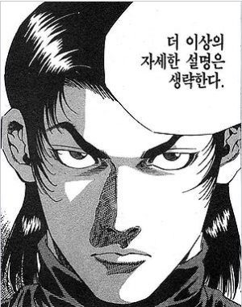
Avalonia UI
Avalonia UI는 .NET 크로스 플랫폼 제작에 사용되는 프레임워크로, Pixel-Perfect의 특징을 가지고 있어서 다른 OS에서도 같은 소스, 같은 화면을 보여줄 수 있다는 장점이 있다.
여러 .NET 크로스 플랫폼 중 WPF와 가장 유사하여, WPF 개발자들이 쉽게 다른 플랫폼을 경험해볼 수 있다.

Slide 4
개발환경 구성(1)
Raspberry Pi 구매 : https://www.eleparts.co.kr/goods/view?no=9470248
각자 구매하는 것이 저렴하지만 저 같은 초보자들에게 일단은 생각없이 하드웨어를 구성하여 빨리 Avalonia UI를 테스트해보고 집중하기에 적합하여 선택.

Slide 5
개발환경 구성(2)
Visual Studio 2022 Community
.NET 6
Community Toolkit
Avalonia UI 0.10.18 (preview-11 가능)
https://marketplace.visualstudio.com/items?itemName=AvaloniaTeam.AvaloniaVS
위 링크에서 Avalonia UI 용 VS2022 확장을 설치

Slide 6
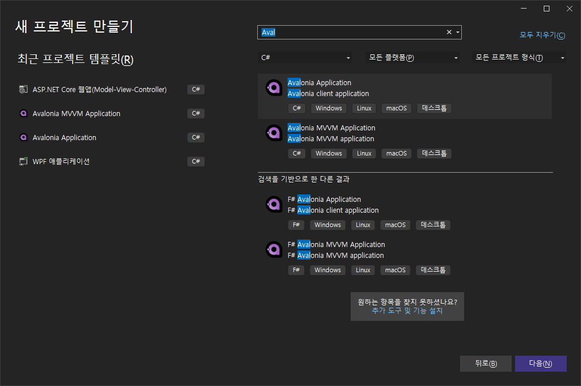
프로젝트 생성
Avalonia Application 생성
Avalonia MVVM Application 템플릿은 ReactiveUI를 모르면 사용할 수 없다.

Slide 7
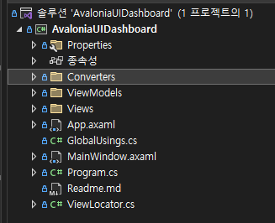
프로젝트 MVVM 구성(1)
ViewLocator.cs 파일을 생성.
ViewLocator.cs의 원본은 아래 링크 확인.
https://docs.avaloniaui.net/tutorials/todo-list-app/locating-views
ViewLocator를 사용하면 이름으로 ViewModel과 View를 매칭하기 때문에 View와 ViewModel 간 의존성 제거.
위 링크에 ViewLocator의 메커니즘에 대해서도 설명하고 있습니다.
Converters, ViewModels, Views 폴더를 생성.

Slide 8
프로젝트 MVVM 구성(2)
Community Toolkit을 이용하면 MVVM에 필요한 여러 사전작업을 Source Generator를 통해 쉽게 구성 가능. https://docs.microsoft.com/ko-kr/dotnet/communitytoolkit/mvvm/
위 문서에서 사용방법을 자세하게 얻을 수 있으며, 7버전과 8버전에는 API 명칭에 차이가 있으므로, 가급적 8버전으로 작업하는 것을 추천.

Slide 9
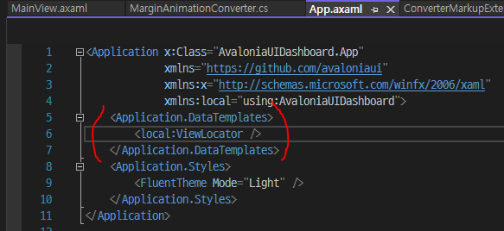

본격적으로 전광판 개발(1)
App.axaml에 ViewLocator를 정의한다.
Axaml에 대한 토론 https://github.com/AvaloniaUI/Avalonia/issues/4102
ViewModels 폴더에 MainViewModel.cs, MainWindowViewModel.cs를 생성한다.

Slide 10
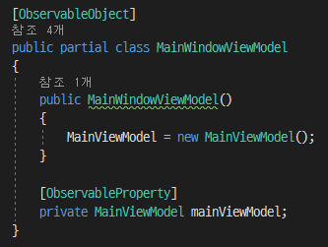
본격적으로 전광판 개발(2)
MainWindowViewModel에 그림과 같이 코딩한다.
ObervableObjectAttribute와 partial 키워드로 CommunityToolkit이 소스를 생성한다.
MainWindowViewModel에는 컨텐츠로 사용될 MainViewModel을 ObservablePropertyAttribute로 정의하고 맴버변수 명은 꼭 소문자로 시작한다.
ViewModel만 넣어주면 ViewLocator가 이름으로 매칭하여 View를 위치시켜준다.

Slide 11
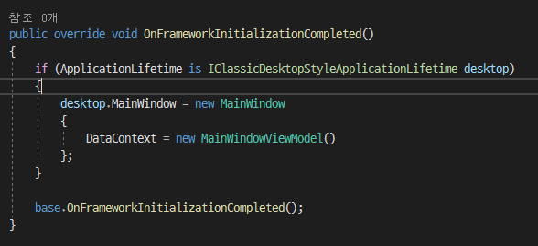

본격적으로 전광판 개발(3)
ViewLocator의 코드를 보면 ViewModel 과 View를 키워드로 사용하여 매칭하고 있는데, MainWindow.axaml은 접미사로 View가 붙어있지 않으므로, MainWindow만 따로 DataContext를 MainWindowViewModel로 할당한다.
이후 해당 ViewModel이 ObervableObject 타입일 경우 Match 메서드에서 true를 반환하며 View가 그려진다.

Slide 12
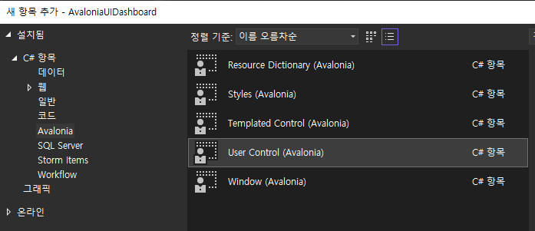
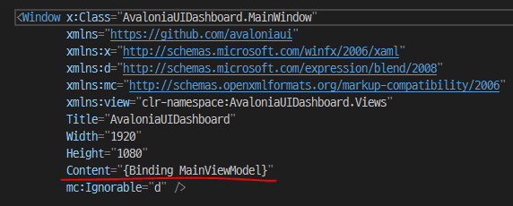
본격적으로 전광판 개발(4)
Views 폴더에 [컨텍스트 메뉴]->[추가]->[새 항목]-> [Avalonia]->[UserControl] 을 선택하여, MainView로 명명된 Avalonia UI UserControl을 생성한다.
MainWindow의 Content 속성에 MainViewModel을 바인딩한다.

Slide 13
본격적으로 전광판 개발(5)
WPF는 Resource를 통해 Style을 정의하지만, Avalonia UI 에서는 Styles 속성을 통해 Style을 정의한다.
WPF의 Animation은 StoryBoard와 DoubleAnimation 등의 클래스와 연계하여 애니메이션을 정의했지만, Avalonia UI에서는 CSS 스타일을 따르므로 KeyFrame를 이용하여 Animation을 정의한다.
ViewLocator 사용 시 ObservableObject는 Attribute형태로 적용하면 못 찾으므로, ViewLocator가 View를 찾을 MainView는 상속형태로 정의한다.

Slide 14
MainView 개발 및 배포 시연

Slide 15
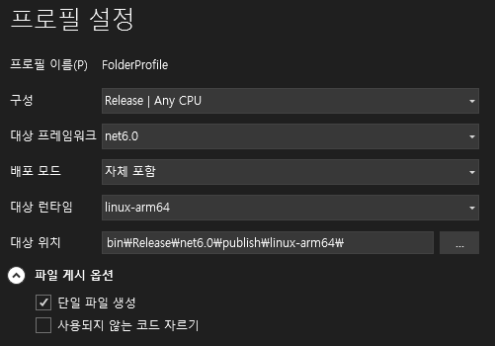
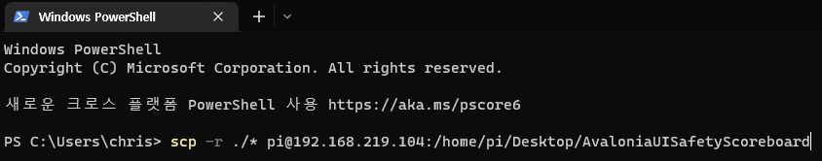
Raspbian 으로 배포
Visual Studio 2022에서 개발을 끝낸 뒤에는 SCP를 통해 Raspbian으로 .NET Assembly를 전달해야 한다.
VS 2022의 Publish 기능을 이용하여, 사진과 같은 구성으로 게시를 한 뒤 게시 경로의 모든 파일을 SCP로 전달한다.
일반적으로 Windows 10 이상에는 OpenSSH가 설치되어 있으므로 SSH 접속 테스트 후 SCP 명령으로 파일을 복사한다.

Slide 16
지금까지
‘Avalonia UI를 이용한 Raspberry Pi 전광판 개발하기’
의 Vincent 였습니다.
시청해주셔서 감사합니다!!

